Slide 1
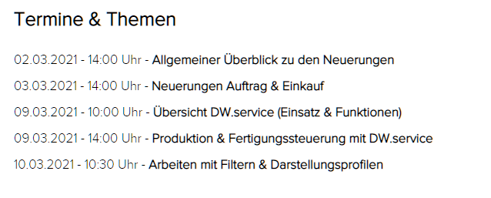
DW.business Software | V2020.31 Darstellungsprofile
ONLINE WORKSHOP
AGENDA
Thema
Darstellungsprofile, Spaltenerweiterungen & Suchprofile
Live Präsentation
einzelne Neuerungen Live im System
Online Webinare
themenbezogene Webinare zu Neuerungen Details, Prozessen & Einsatz der Lösung
Vorschau „next release“
Was kommt bis Mitte 2021?
DeskWare Products GmbH Erdinger Str. 18 D 85609 Aschheim www.deskware.de info@deskware.de Tel: +49 (89) 9010840
https://www.deskware.de/dwbusiness-software-download/

Slide 2
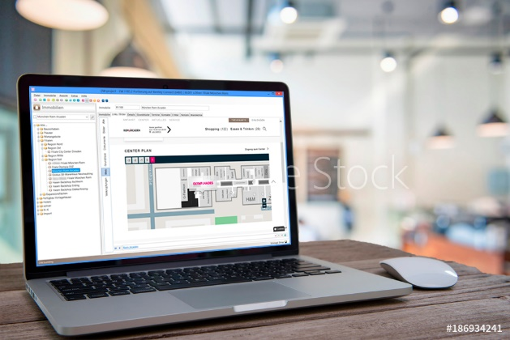
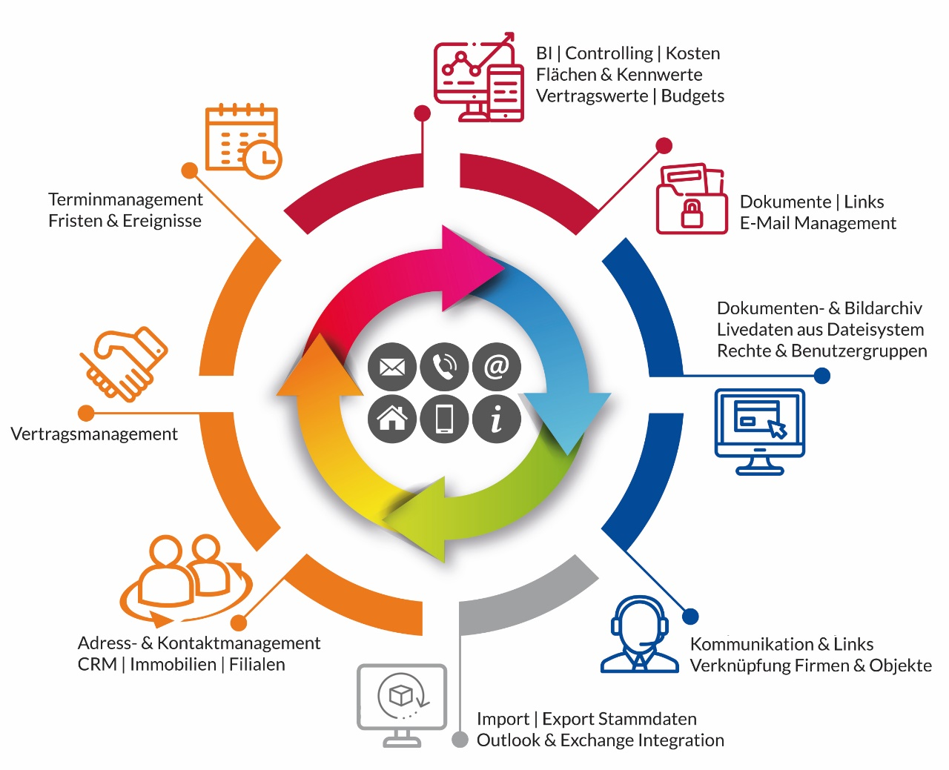
360° digital
Darstellungsprofile
Einsatz Darstellungsprofile – Standardisierung vs. Individualisierung
Verwaltung – Speicherung – Aktivierung
Anpassung am Beispiel Firmen – Artikel – Projekte – Mails
Dialoge – effektive Nutzung – Reduktion auf das Wesentliche
Auftragsabwicklung
Positionen
Verwendung
Kombination Suchen – Auswertung- Selektion

Slide 3
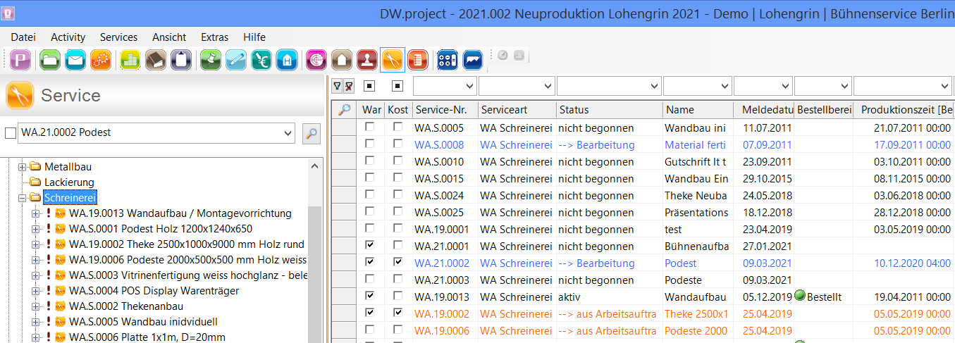
360° digital
Ordnereigenschaften | Übersichten
Objekttypen – Definition & Eigenschaften
Darstellungsprofile – Einstellungen
Steuerung über Baumstrukturen
Übersicht – Auswertung – Grafik – Direktexport Excel
...

Slide 4
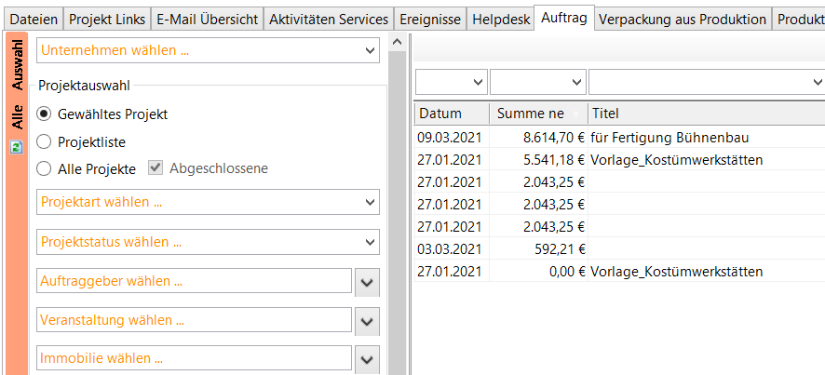
360° digital
Filter | Darstellungsprofile
Filter – Anwendung – Datentypen
Allgemeine Übersichten – Bsp: Artikel, Projekte
Portalübersichten – Filtereinstellungen
Auftrag – Einkauf – Materialdisposition – Positionen
...

Slide 5
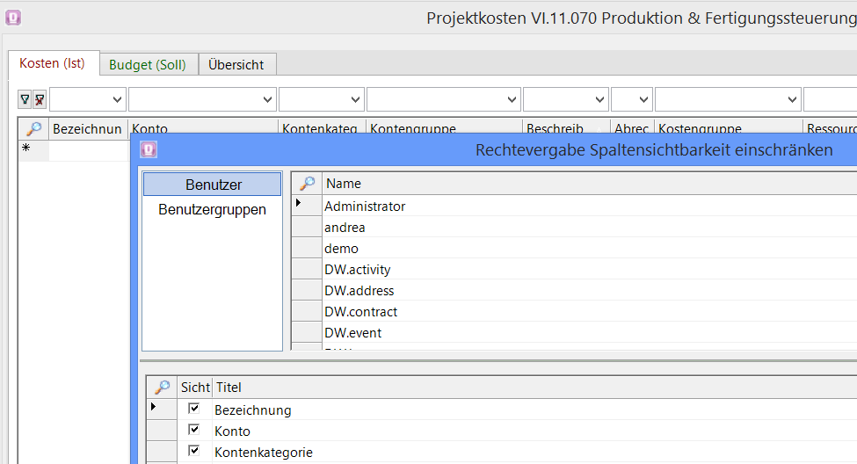
360° digital
Darstellungsprofile
Sichtbarkeit
Spalten Sichtbarkeit beschränken
Rechte – Sichtbarkeit steuern
Kombination mit Darstellungsprofilen
Bsp.: Projektkosten – Kostenspalten ausblenden

Slide 6
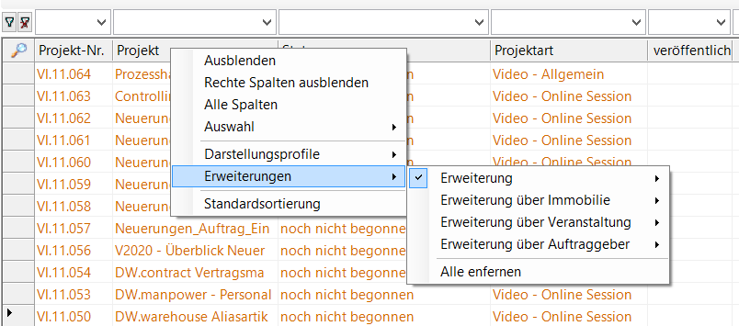
360° digital
Spaltenerweiterungen
Systematik – Datenquellen (Objekte) – Herkunft
Verwaltung – Speicherung – Standardisierung
Spaltenerweiterungen – Attribute – Termine – Standardisierung
SQL Abfragen – Rechte – Nutzung – Performance
Ressourcen DW.business Software – Prozesshandbuch
Administrative Einrichtung – Test – interne Bereitstellung

Slide 7
360° digital
Spaltenerweiterungen
über Objektattribute
Systematik – Datenquellen (Attribute) – Deklaration
Nutzung als Details zum Objekt – Standardisierung
Spaltenerweiterungen zu Objektattributen – Standardisierung
Beispiele
Verträge – Übersichten mit Daten aus Auftragsdokumenten
Positionen im Auftragsdokument – Artikelinformationen
Prozesshandbuch Portal – Projektinfomation zu Protokollen
Auswertung – Grafik – Direktexport Excel
Filterung – Suche Volltext in Übersichten
...

Slide 8
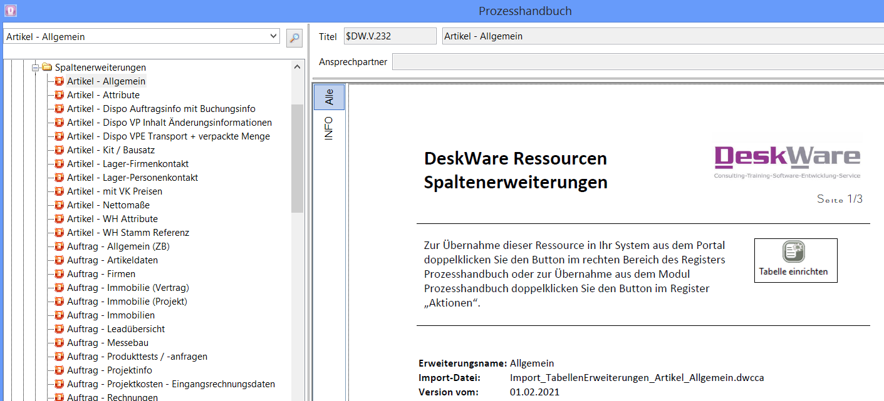
360° digital
Standards einlesen Prozesshandbuch
DeskWare Ressourcen – Vorlagen – technische Informationen
Spaltenerweiterungen einlesen
...

Slide 9
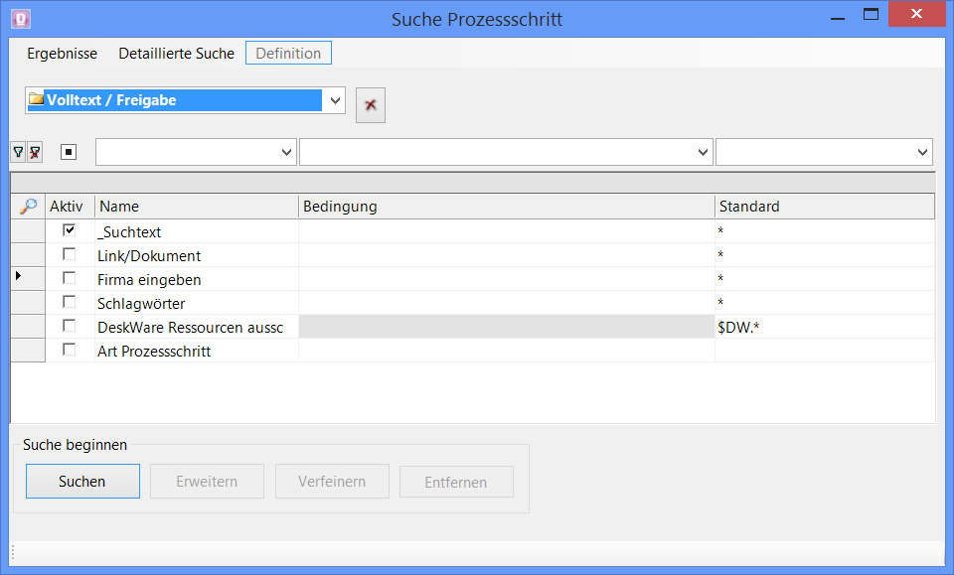
360° digital
Suchprofile nutzen
Systematik – Eingabe Suchkriterien – Bezeichnung
Beispiele
Adressen – Firmen & Personen
Prozesshandbuch – Schlagwörter verwenden
Artikel – Auftragstexte – Eigenschaften Artikel
Suchresultate speichern – wiederverwenden
Auswertung – Grafik – Direktexport Excel
...

Slide 10
360° digital
Suchprofile einrichten
Erstellung eigener Suchprofile – privat – öffentlich
Standardisierung und Administration
für „Quicksearch„ Nutzung bereitstellen
Beispiele
Adressen – Firmen Kontakttypen
Artikel – Referenznummer – Auftragstexte – Eigenschaften Artikel
Suchprofile aus dem Prozesshandbuch einlesen
...

Slide 11
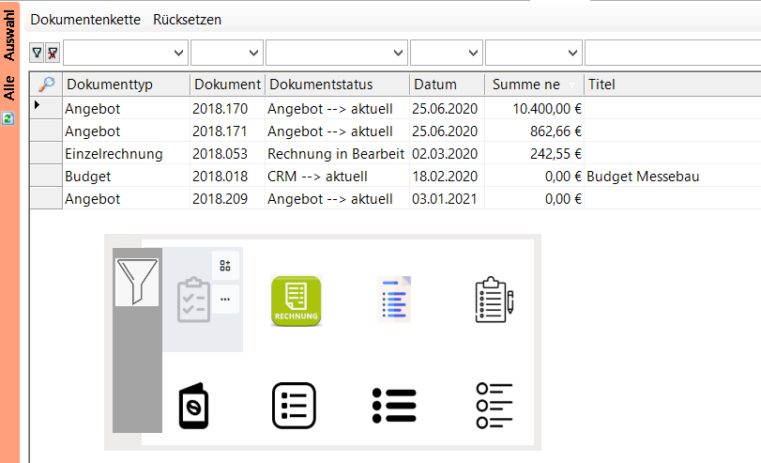
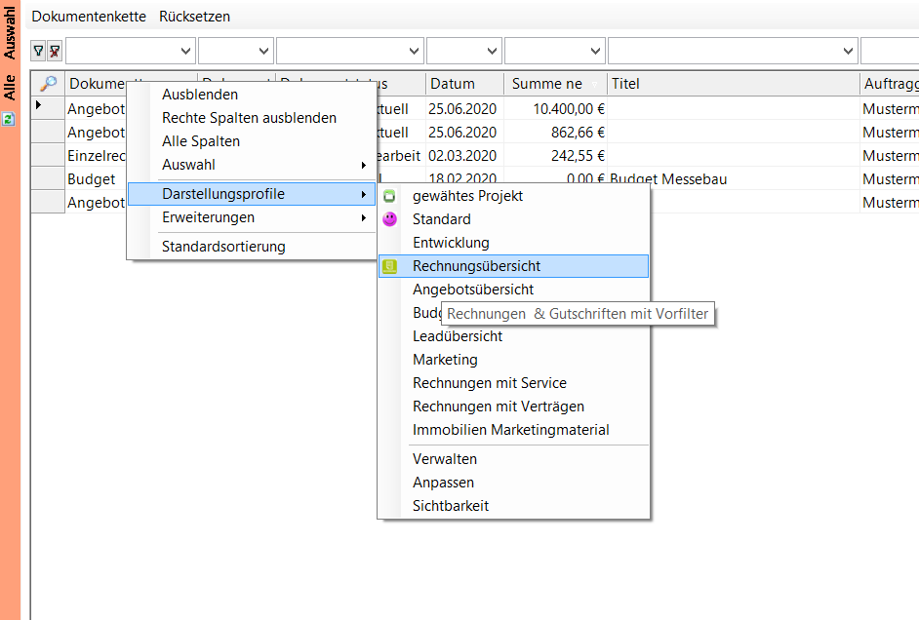
Entwicklungen bis Mitte 2021
DW.business Software Vorschau „next release“
neue Version 2021.01 in 04/2021
Darstellungsprofile in Oberfläche automatisch anzeigen
diverse Erweiterungen für Daten & neue Objekte
diverse Erweiterungen in Vorfiltern
...

Slide 12
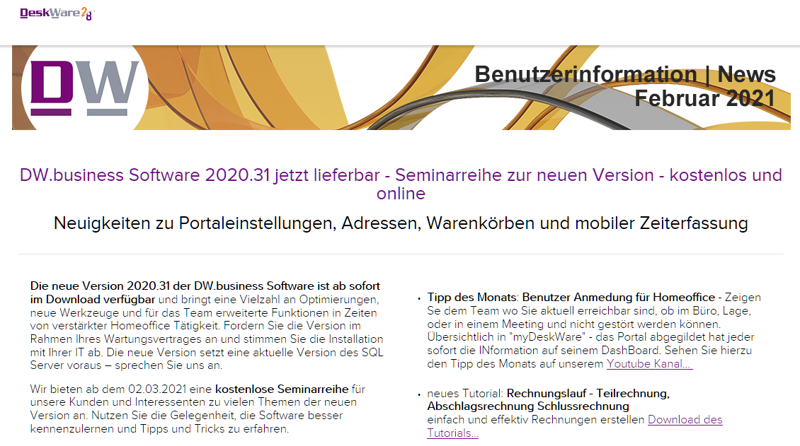
DW.business Software V2020.31 Neuerungen Auftrag & Einkauf
ONLINE WORKSHOP

Slide 13
DW.business Software V2020.31 Neuerungen Auftrag & Einkauf
ONLINE WORKSHOP
Live im System ...
DeskWare Products GmbH Erdinger Str. 18 D 85609 Aschheim www.deskware.de info@deskware.de Tel: +49 (89) 9010840

